Slide 1
Web应用程序测试工具Selenium

Slide 2
Java 基础
JDK 8
JAVA_HOME=${installation path}
PATH=%JAVA_HOME%\bin
CLASSPATH=.;%JAVA_HOME%\lib\dt.jar;%JAVA_HOME%\lib\tools.jar

Slide 3
Java 基本概念
面向对象 - Object obj = new Object();
继承 - Class A extends Class B { //...}
public, protected, private, static...
try{//... } catch (Exception e){ // ...}
public static void main(String[] args){
}

Slide 4
Selenium的组成
Selenium IDE：Janson Huggins开发的一个Firefox插件，可以录制用户的基本操作，生成测试用例。随后可以运行这些测试用例在浏览器里回放，可将测试用例转换为其他语言的自动化脚本。
Selenium Remote Control (RC) ：支持多种平台(Windows，Linux，Solaris)和多种浏览器(IE，Firefox，Opera，Safari)，可以用多种语言(Java，Ruby，Python，Perl，PHP，C#)编写测试用例。
WebDriver：Google的Simon Stewart开发的能直接与浏览器对话的工具，避免JavaScript环境的限制。
Selenium Grid ：允许Selenium-RC 针对规模庞大的测试案例集或者需要在不同环境中运行的测试案例集进行扩展。

Slide 5
Run WebDriver in Java
Require:
Selenium-Java-{verison}.jar
ChomeDriver, FirefoxDriver, // ….
Run:
WebDriver driver = new FirefoxDriver();
// …
WebDriver driver = new ChromeDriver();

Slide 6
1. Selenium 基础
WebDriver工作原理
WebDriver对浏览器的支持
页面元素定位方法

Slide 7
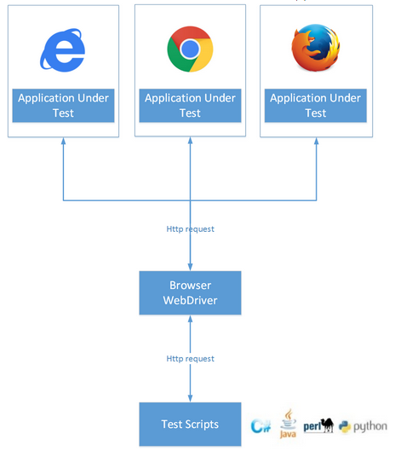
1.1 WebDriver 工作原理
每个Selenium命令都会创建一条HTTP请求，发送给Browser WebDriver
Browser WebDriver使用一个HTTP Server监听和接收HTTP请求
HTTP Server根据协议规则定义这些Selenium命令对应的浏览器具体操作
浏览器执行这些操作
浏览器将执行状态返回给HTTP Server
6. HTTP Server再将这些状态信息返回给自动化脚本

Slide 8
Selenium支持的语言,平台
支持多种语言
支持自动录制动作和自动生成Java, C#, Python, Ruby，Perl，PHP等不同语言的测试脚本
跨平台
Windows, Linux, IOS, Android, Mac

Slide 9
1.3 页面元素定位方法
id
tagName
className
Name
linkText
partialLinkText
xpath
cssSelector
Sample Code :
driver.findElement(By.XXX) : 返回唯一匹配的对象
driver.findElements(By.XXX) : 返回匹配的对象列表

Slide 10
Xpath
节点: 元素、属性、文本、根节点
<book lang="en">Automation</book>
节点间的关系：
父节点：每个元素以及属性都有一个父节点
子节点：元素节点可有零个、一个或多个子节点
同胞节点：拥有相同的父的节点
先辈节点：某节点的父节点、父节点的父节点，等等
后代节点：某个节点的子节点，子节点的子节点，等
元素
属性
文本

Slide 11
Xpath-2
表达式 | 描述
/ | 从根节点选取
// | 从匹配选择的当前节点选择文档中的节点，而不考虑它们的位置
. | 选取当前节点
.. | 选取当前节点的父节点
@ | 选取属性
* | 匹配任何元素节点
text() | 匹配文本

Slide 12
cssSelector
ID选择器
#代表id
如果table上有id属性的，如：
<table id=“table1”...>
可以这样写：
css=table#table1
或者直接写
css=#table1

Slide 13
练习
去哪网订票
http://www.qunar.com

Slide 14
2. 浏览器操作
打开测试页面
driver.get(url);
driver.navigate().to(url);
页面导航
driver.navigate().back() - back button of the browser
driver.navigate().forward() - forward button of the browser
刷新页面
driver.navigate().refresh()
关闭浏览器
driver. close() – close only the current window opened by the WebDriver
driver.quit() – close all windows opened by the WebDriver

Slide 15
3. 页面元素操作
输入框 :
WebElement element = driver.findElement(By.id(“usr_id"));
将输入框清空：
element.clear();
在输入框中输入内容：
element.sendKeys(“test”);
获取输入框的文本内容：
element.getText();

Slide 16
JS injection
WebDriver 允许运行过程中插入 javascript 脚本，e.g.
JavascriptExecutor executor = (JavascriptExecutor)driver;
executor.executeScript("");
// ….
((JavascriptExecutor)driver).executeAsyncScript("");
// ...

Slide 17
JS injection & Chrome Developer Tool
返回 DOM,
return document.getElementById('js_flight_domestic_searchbox')
// …
参数传入,
executeScript("arguments[0].scrollIntoView(true)", el);
// ...

Slide 18
JS Actions
滚动条
滚动到顶端
((JavascriptExecutor) driver).executeScript("window.scrollTo(0,document.body.scrollTop=0)");
滚动到底端
((JavascriptExecutor) driver).executeScript(" window.scrollTo(0,document.body.scrollTop=10000)");
滚动到指定元素位置
((JavascriptExecutor) driver).executeScript("arguments[0].scrollIntoView();", target);

Slide 19
JS 练习
去哪儿网练习，http://www.qunar.com
插入JS 脚本
传入 WebElement 对象
返回 WebElement 数组
Scroll to Element
绑定事件

Slide 20
Robot
Java Gui 用户事件模拟类
KeyPress
MouseMove
MouseOver
e.g.
robot.pressKey(Keys.VK_PAGE_DOWN);
// …

Slide 21
Actions - Native Event
WebDriver 提供的一个的模拟用户事件（Native）的类
双击
Actions actions = new Actions(driver);
actions.doubleClick(element);

Slide 22
Mouse Over
Actions action = new Actions(driver);
action.moveToElement(ele).build().perform();
Drag and drop
Actions action = new Actions(driver);
移动到指定位置：
action. dragAndDropBy(element, x, y). perform();
移动到指定元素：
action. dragAndDrop(source, target). perform();
右键菜单
Actions action = new Actions(driver);
action. contextClick(element).perform();

Slide 23
页面等待时间－１
Explicit Wait :
定义等待某个条件发生的时间
WebDriverWait wait = new WebDriverWait(driver, 10);
WebElement element = wait.until(ExpectedConditions.elementToBeClickable(By.id("someid")));
Implicit Waits:
在定位元素时，对所有元素设置超时时间，相当于全局等待时间，超过时间还未能识别到相关元素，抛出异常
driver.manage().timeouts().implicitlyWait(10, TimeUnit.SECONDS);
Thread.sleep(1000)
设置代码中固定的等待时间

Slide 24
页面等待时间－２
等待页面加载的超时时间
driver.manage().timeouts().pageLoadTimeout(100, SECONDS);
设置异步脚本的超时时间，异步脚本就是有async属性的js脚本
driver.manage().timeouts().setScriptTimeout(100,SECONDS);

Slide 25
页面元素状态
ExpectedConditions
Enable, Disable
Clickable
Present vs. Visible
visibilityOfElement
presenceOfElement

Slide 26
Cookie

Slide 27
Assert vs Verify
Verify ：整个测试会通过，即使检查点是错的，会继续执行下一条语句，不会中断测试
Assert：如果检查点不对，会直接中断整个测试，跑不过

Slide 28
4. 自动化测试框架
Page Object Design Pattern
Manage Test Data
Testng
测试状态追踪
编译，部署自动化测试脚本

Slide 29
4.1 . Page Object Design Pattern
Page Object模式是Selenium中的一种测试设计模式，将测试对象及单个的测试步骤封装在每个Page对象中，以page为单位进行管理
具体实现是将每一个页面设计为一个Class，其中包含页面中需要测试的元素（按钮，输入框，标题 等）和基本操作步骤，这样在Selenium测试页面中可以通过调用页面类来获取页面元素和操作
将页面元素的locator存放到单独的文件（java file, properties file, xml）当中（UI Mapping）, 便于维护
@FindBy selenium提供的用来查找web元素的注释，相当于driver.fineElement(By.XXX)
PageFactory.initElements() selenium提供的用来初始化页面对象的方法

Slide 30
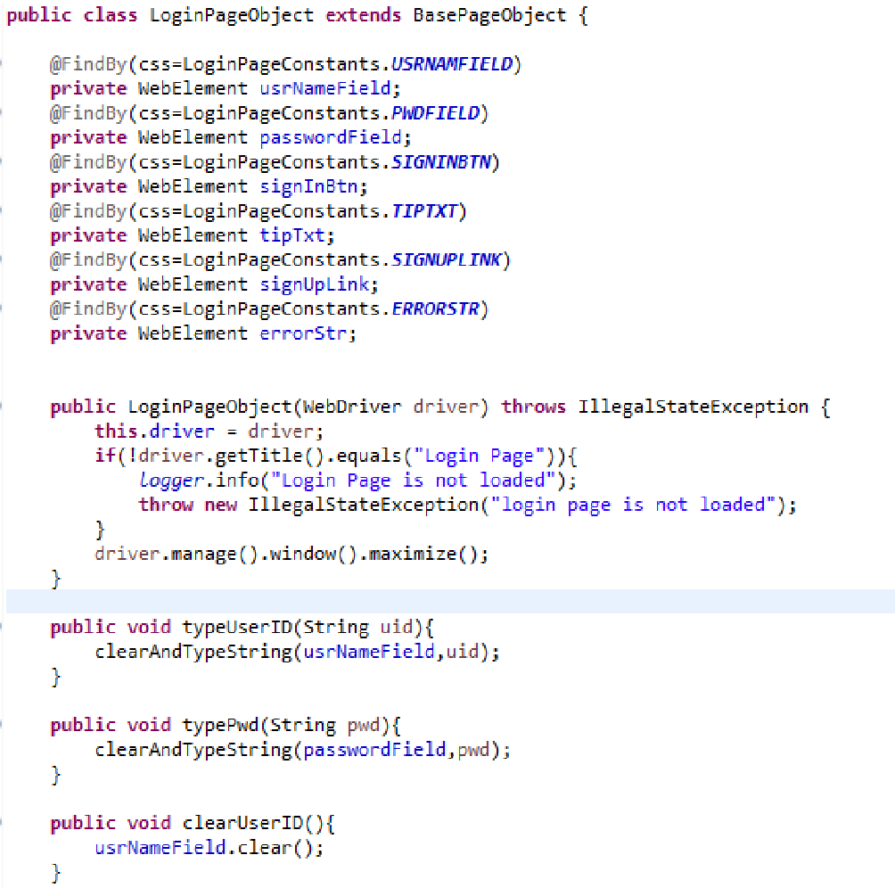
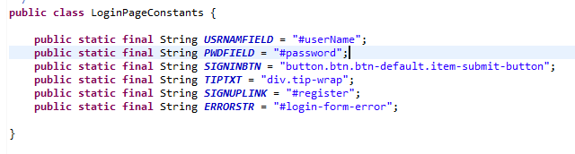
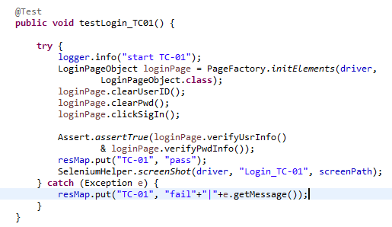
PageObject Class
UI Mapping
TestCase 调用PageObject Class

Slide 31
Page Object
Public class Page{
private WebElement q;
public void m(String text){
q.sendKeys(“xxx”);
// ...
}
}

Slide 32
Use Page Object
driver.get(“....”)
PageFactory.initElements(driver, page.class);
// ….

Slide 33
Annotation
Simple Page
根据条件查找元素
@FindBy(how=HOW.XPATH, using=’//[@title=...]’)
@FindBy(css = ‘#id’)
Complex Page
多个条件组合
@FindBys(...)
@FIndAll(...)
查找所有符合条件元素组合
@Cached

Slide 34
PageObject 练习
去哪网，
创建PageObject，使用PageFactory, 查询机票

Slide 35
UI Map
Properties
可读性强
简便，随时修改
无需重新编译
易出错
Java Class
可读性略差
不便于修改
需要重新编译
避免语法错误
home.name = …. // locator

Slide 36
Read Properties
Properties props = new Properties();
ClassLoader loader = Thread.currentThread().getContextClassLoader();
InputStream input = loader.getResourceAsStream("UIMap.properties");
//...

Slide 37
4.2 Manage Test Data
Java 解析excel 应用比较广泛的主要有两种方法 POI 和 JXL
JXL和POI的比较
JXL | POI
只能对Excel进行操作 | word,Excel,PPt进行操作
能解析Excel2003版本 | 可以解析Excel2003，2007，2010版本
Windows，linux | windows

Slide 38
POI jar包作用
poi-version-yyyymmdd.jar 用于操作.xls文件；依赖于commons-logging, commons-codec, log4j
poi-scratchpad-version-yyyymmdd.jar 用于操作.ppt、.doc、.vsd、.pub、.msg文件；依赖于poi
poi-ooxml-version-yyyymmdd.jar、poi-ooxml-schemas-version-yyyymmdd.jar 用于操作.xlsx、.pptx、docx文件；依赖于poi, dom4j，xmlbeans, stax-api-1.0.1；操作Excel主要是指ss包、xssf包
也就是目录lib下面是poi依赖的jar包，目录ooxml-lib下面是poi-ooxml依赖的jar包；

Slide 39
POI操作
Data Driven approach – Excel operation tools : Apache POI
Open Excel file
FileInputStream ExcelFile = new FileInputStream(ExcelFilePath);
ExcelWBook = new XSSFWorkbook(ExcelFile);
ExcelWSheet = ExcelWBook.getSheet(SheetName);
Read cell data from excel
Cell = ExcelWSheet.getRow(RowNum).getCell(ColNum);
String CellData = Cell.getStringCellValue();
Write data to Excel
Row = ExcelWSheet.getRow(RowNum);
Cell = Row.getCell(ColNum, Row.RETURN_BLANK_AS_NULL);
if (Cell == null) {
Cell = Row.createCell(ColNum);
Cell.setCellValue(Result);
} else{
Cell.setCellValue(Result); }

Slide 40
JXL操作
打开Excel文件Workbook workbook = Workbook.getWorkbook(new File(filepath));
Sheet sheet = workbook.getSheet(0);
读取单元格数据
for (int i = 1, j = sheet.getRows(); i < j; i++) {
Cell c1 = sheet.getCell(0, i);
String name = c1.getContents();
Cell c2 = sheet.getCell(1, i);
String score = c2.getContents();
System.out.println(" 姓名:" + name + ",成绩:" + score);
}

Slide 41
Mysql connection
Mysql JDBC Driver,
download mysql-connector-java-{version}.jar
Old Method
Class.forName("com.mysql.jdbc.Driver");
DriverManager.getConnection(db_url,user, pwd);
// ...
New Method
MysqlDataSource dataSource = new MysqlDataSource();
dataSoutce.getConnection
// ..

Slide 42
4.3 Testng
TestNG是一个开源自动化测试框架
使用TestNG执行测试，入口点在TestNG框架下的 testng.xml 文件，将要执行的测试类添加到testng.xml文件中，运行testng.xml文件
TestNG的测试套件(suite) 是一个测试用例按照一定条件组织的集合
TestNG的常用注释 :
@BeforeSuite ：被注释的方法将在所有测试运行前运行。
@AfterSuite ： 被注释的方法将在所有测试运行后运行。
@BeforeClass ：被注释的方法将在当前类的第一个测试方法调用前运行。 @AfterClass ：被注释的方法将在当前类的所有测试方法调用后运行。

Slide 43
Testng－２
@BeforeTest ：被注释的方法将在测试运行前运行
@AfterTest : 被注释的方法将在测试运行后运行
@BeforeMethod: 被注释的方法将在每一个测试方法调用前运行。
@AfterMethod : 被注释的方法将在每一个测试方法调用后运行。
@DataProvider : 标记一个方法用于为测试方法提供数据。
@Parameters : 将参数传递给@Test方法。
@Test : 标记一个方法作为测试的一部分。

Slide 44
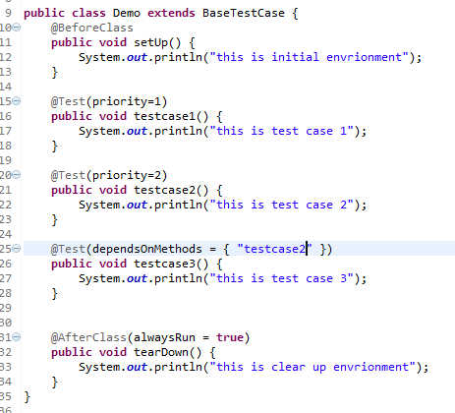
Testng－３
Sample Code of Testng in test case:

Slide 45
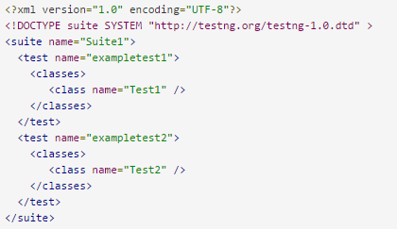
Testng－4
testng.xml
一个测试套件下边可以包含多个test, 一个classes下边可以包含多个class,每一个class是一个测试用例类
testng.xml

Slide 46
Testng.xml
<suit name=’...’>
<test name="...">
<classes>
<class name="..." />
...
<class name="..." >
<methods>
<include name=’’ />
<exclude name=’’ />
</methods>
</class>
</classes>
</test>
</suit>

Slide 47
Testng.xml
…
<groups>
<run>
<include name=’...’ />
<exclude name=’linux.*’ />
</run>
</groups>
<packages>
<package name=’..’ />
</packages>

Slide 48
Testng－5
断言 : 测试中用来判断执行结果的正确性，相当于检查点
Assert.assertTrue()
Assert.assertFalse()
Assert.assertEquals()
Assert.assertNotEquals()
执行顺序：
dependsOnMethods: 测试方法之间的显式依赖
@Test(dependsOnMethods = { "testcase2" })
public void testcase3(){}
method testcase3 要在testcase2之后运行
priority: 测试方法之间的优先级，数字小的优先级高
@Test(priority=１)

Slide 49

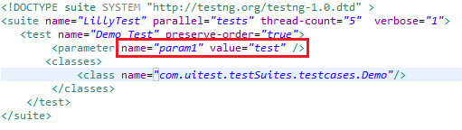
Testng－６
参数化测试
注释 @Parameters 指定在testng.xml中传递的参数值
测试方法中接收数据：
testng.xml中指定输入参数：

Slide 50
Data Provider
@DataProvider(name = "test1")
public Object[][] createData(){
// ...
}
...
@Test(dataProvider = "userdata")
public void verifyData(String name, Integer age){
// ...
}

Slide 51
@Factory

Slide 52
4.4 测试状态追踪
日志 – log4j
步骤截图
测试结果报告

Slide 53
4.4.1 Log4j
日志用来记录系统运行时的一些信息。Log4j是Apache的一个开源项目，通过使用Log4j，我们可以控制日志信息输送的目的地（控制台、文件、GUI组件），输出的格式
Log4j是高度可配置的，并可通过在运行时的外部文件配置
Log4j中有三个主要组成部分：
loggers: 负责捕获记录信息。
appenders : 负责发布日志信息，以不同的首选目的地。
layouts: 负责格式化不同风格的日志信息。

Slide 54
Log4j － 2
日志级别
ALL 各级包括自定义级别
DEBUG 指定细粒度信息事件是最有用的应用程序调试
ERROR 错误事件可能仍然允许应用程序继续运行
FATAL 指定非常严重的错误事件，这可能导致应用程序中止
INFO 指定能够突出在粗粒度级别的应用程序运行情况的信息的消息
OFF 这是最高等级，为了关闭日志记录
WARN 指定具有潜在危害的情况
标准级别关系如下：ALL < DEBUG < INFO < WARN < ERROR < FATAL < OFF
程序会打印高于或等于所设置级别的日志

Slide 55
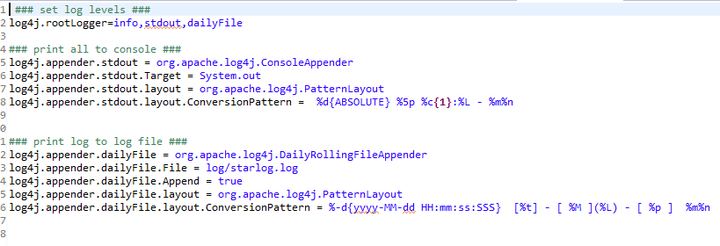
Log4j － 3
Log4j使用
代码中
Logger log = Logger.getLogger(Demo.class);
log.debug(“log information”);
配置文件 ：log4j.properties

Slide 56
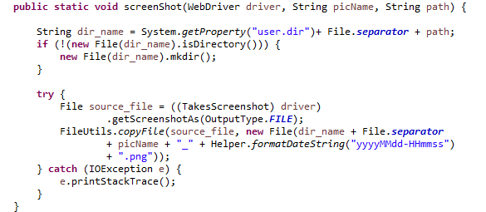
4.4.2 截图
WebDriver提供一个可以capture 当前screenshot的方法

Slide 57
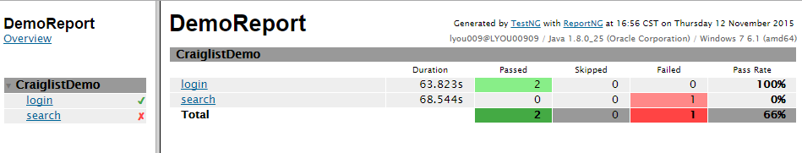
4.4.3 Reportng
TestNG有其默认的report，尽管其内容较全面，但不易阅读. ReportNG提供了简单的方式来查看测试结果.
需要包含 reportng-1.1.4.jar 和 velocity-dep-1.4.jar
Sample Report :

Slide 58
Reportng in Maven
<dependency>
<groupId>org.uncommons</groupId>
<artifactId>reportng</artifactId>
<version>1.1.4</version>
</dependency>
<dependency>
<groupId>com.google.inject</groupId>
<artifactId>guice</artifactId>
<version>3.0</version>
</dependency>

Slide 59
<plugin>
<groupId>org.apache.maven.plugins</groupId>
<artifactId>maven-compiler-plugin</artifactId>
<version>3.1</version>
<configuration>
<source>1.7</source>
<target>1.7</target>
<compilerArgs>
<arg>-Xlint:unchecked</arg>
<arg>-Xlint:deprecation </arg>
<!--<arg>endorseddirs=${endorsed.dir}</arg>-->
</compilerArgs>
</configuration>
</plugin>
...
<plugin>
<groupId>org.apache.maven.plugins</groupId>
<artifactId>maven-surefire-plugin</artifactId>
<version>2.5</version>
<configuration>
<testFailureIgnore>true</testFailureIgnore>
<suiteXmlFiles>
<file>testng.xml</file>
</suiteXmlFiles>
<!--<workingDirectory>target/</workingDirectory>-->
</configuration>
</plugin>

Slide 60
Reportng 属性
org.uncommons.reportng.escape-output
用来控制report中html标签显示
org.uncommons.reportng.failures-only
默认值false，如果设为true，通过的case不显示在report中
org.uncommons.reportng.title
Report的title
org.uncommons.reportng.frames
默认值true, if 设为false,生成的report没有frameset

Slide 61
Report Output Directory
@BeforeTest
public void setup(ITestContext ctx) {
TestRunner runner = (TestRunner) ctx;
runner.setOutputDirectory("tstoutput");
}

Slide 62
TestNG Listener
IAnnotationTransformer
IAnnotationTransformer2
IHookable
IInvokedMethodListener
IMethodInterceptor
IReporter
ISuiteListener
ITestListener

Slide 63
Test Framework
测试框架是一系列的准则，就像编码规则，测试数据处理方法，对象库管理方法 等等，如果我们遵循这些准则，将会带来很多好处，就像 增加代码的复用率，可移植性，减少代码的维护成本等等。这些准则都是一些参考并不是一定要遵守的规则，你也可以不遵守这些规则去写代码，框架带来的好处你就体会不到了。

Slide 64
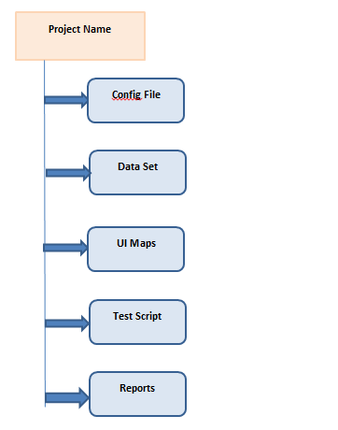

Slide 65
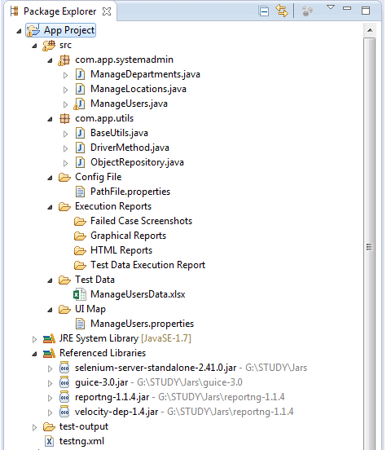

Slide 66
Keyword-Driven
open_Browser(browserName)
enter_TextOnTextBox(locator, locatorValue, textToEnter)
click_On_Link(locatorType, locatorValue):
select_Checkbox(locatorType, locatorValue)
deselect_Checkbox(locatorType, locatorValue)

Slide 67
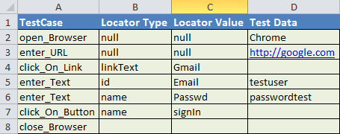
Keyword-Driven

Slide 68
Data-Driven

Slide 69
My Project Framework
textbox(“username”).edit(“abc”)
button(“OK”).click()
// …

Slide 70
4.5 编译，部署自动化测试脚本
Maven
Jenkins

Slide 71
Maven
<repositories>
<repository>
<id>in-project</id>
<name>In Project Repo</name>
<url>file://Users/albert/.m2/repository</url>
</repository>
</repositories>

Slide 72
Maven
Apache Maven 是一套软件工程管理和整合工具。基于工程对象模型（POM）的概念，通过一个中央信息管理模块，Maven 能够管理项目的构建、报告和文档。
Maven 是一个项目管理和整合工具。Maven 为开发者提供了一套完整的构建生命周期框架。开发团队几乎不用花多少时间就能够自动完成工程的基础构建配置，因为 Maven 使用了一个标准的目录结构和一个默认的构建生命周期。
在有多个开发团队环境的情况下，Maven 能够在很短的时间内使得每项工作都按照标准进行。因为大部分的工程配置操作都非常简单并且可复用，在创建报告、检查、构建和测试自动配置时，Maven 可以让开发者的工作变得更简单。

Slide 73
安装配置
环境变量
M2_HOME = …
M2 = $M2_HOME/bin

Slide 74
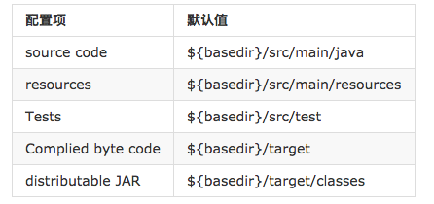
pom
Project Object Model (POM) 的简称
POM 代表工程对象模型。它是使用 Maven 工作时的基本组建，是一个 xml 文件。它被放在工程根目录下，文件命名为 pom.xml。
POM 包含了关于工程和各种配置细节的信息，Maven 使用这些信息构建工程。

Slide 75
pom.xml
所有的 POM 文件需要 project 元素和三个必须的字段：groupId, artifactId,version
groupId
这是工程组的标识。它在一个组织或者项目中通常是唯一的。例如，一个银行组织 com.company.bank 拥有所有的和银行相关的项目。
artifactId
这是工程的标识。它通常是工程的名称。例如，消费者银行。groupId 和 artifactId 一起定义了 artifact 在仓库中的位置。
version
在 artifact 的仓库中，它用来区分不同的版本。例如：
com.company.bank:consumer-banking:1.0
com.company.bank:consumer-banking:1.1.

Slide 76
Maven - 生命周期
Sequence of phases, 每个阶段定义了目标被执行的顺序。这里的阶段是生命周期的一部分。
三个标准的生命周期(Life Cycle)
Default, Clean, Site

Slide 77
Default 生命周期
Maven的主要生命周期，包含以下阶段（phases），
Validate
compile
test
package
verify
install
deploy

Slide 78
Maven - Repository
三种仓库
本地（local）
Maven 本地仓库是机器上的一个文件夹。它在你第一次运行任何 maven 命令的时候创建。
中央（central）
Maven 中央仓库是由 Maven 社区提供的仓库，其中包含了大量常用的库。
远程（remote）
它是开发人员自己定制仓库

Slide 79
Maven - dependencies
搜索本地仓库
搜索中央仓库
搜索远程仓库
下载 or 异常

Slide 80
Maven - 工程模版
Maven 使用原型（Archetype）概念为用户提供了大量不同类型的工程模版（614 个）

Slide 81
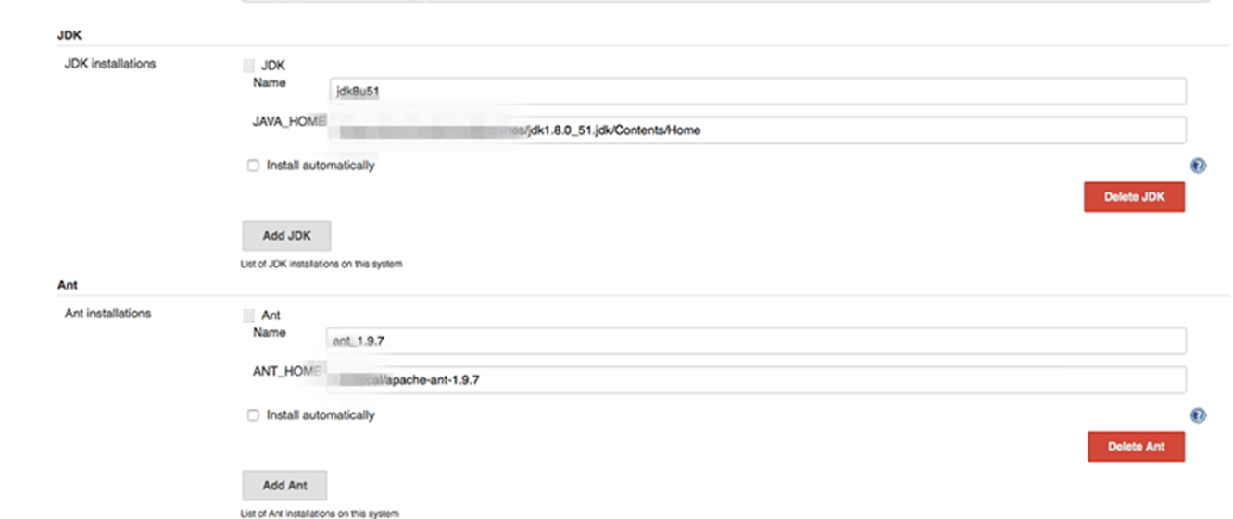
4.5.2 Jenkins
Jenkins是基于Java开发的一种持续集成工具，用于监控持续重复的工作
安装步骤，请参考Installation file的具体步骤
打开安装好的Jenkins, 在Manage Jenkins -> Configure System下配置Ant 和Java

Slide 82
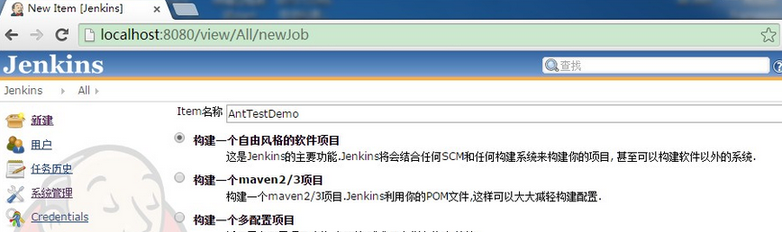
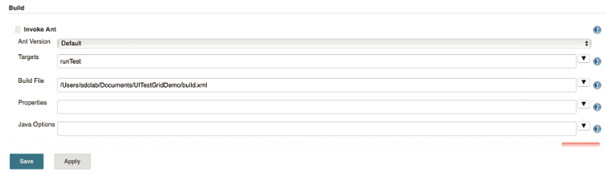
Jenkins - 2
返回Jenkins首页，创建一个自由风格的 new job
指定Ant build file
保存后即可进行构建

Slide 83

Albert.mjy@gmail.com
WeChat：

Slide 84
Thank You

